Slide 1
NEUVIEME (9ème) MEETING UNGGIM-AFRICA
COMMISSION ECONOMIQUE DES NATIONS UNIES POUR L’AFRIQUE (UN-ECA)
GEOCODES ET CARTOGRAPHIE DE LA REORGANISATION TERRITORIALE DU MALI
LIMITES ADMINISTRATIVES DE DEUXIEME NIVEAU (SALB)
du 14 au 18 Août 2023 à Cape Town (Afrique du Sud)
INSTITUT GEOGRAPHIQUE DU MALI (IGM)
Mahamadi S. TOURE
Contact IGM:
Tel: +223 20 20 28 40 / +223 20 20 33 14
Site Web: www.igm-mali.ml / Email: igmorangemali.net
Août, 2023

Slide 2
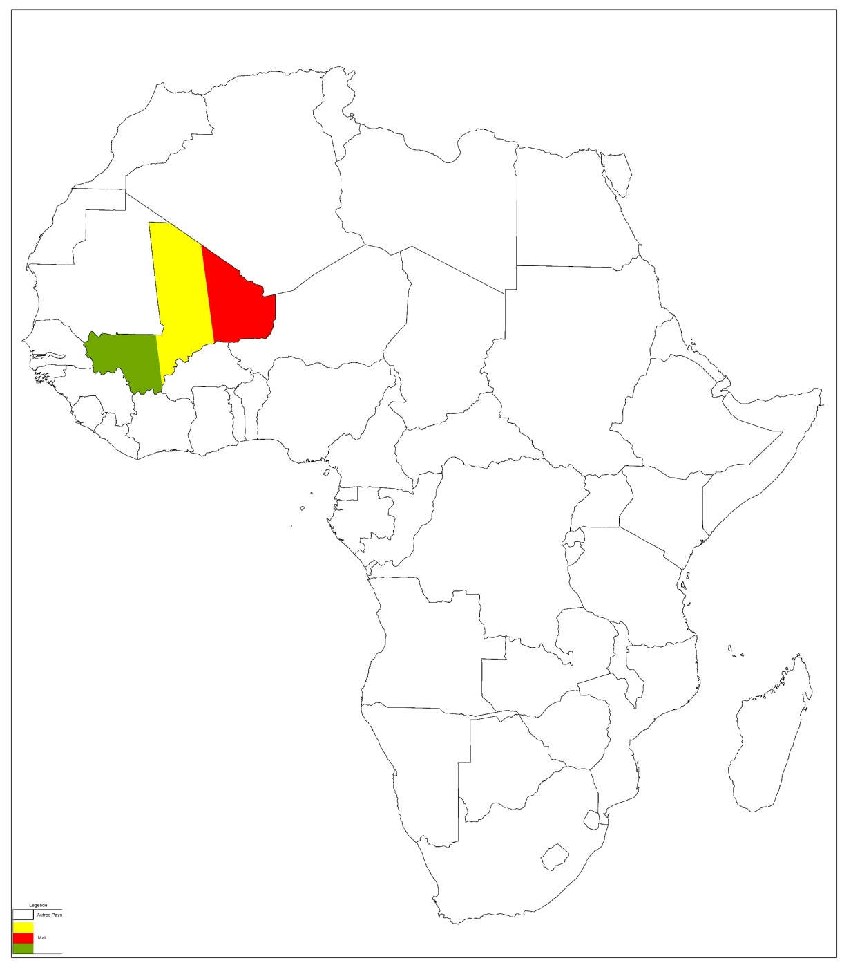
DECOUPAGE DES CIRCONSCRIPTIONS ADMINISTRATIVES ET DES COLLECTIVITES TERRITORIALES DU MALI
PRESENTATION DU MALI
HISTORIQUE DU DECOUPAGE ADMINISTRATIF DE 1991 A NOS JOURS
OBJECTIFS ET CRITERES
REORGANISATION ADMINISTRATIVE ET TERRITORIALE ACTUELLE
METHODOLOGIE
CONCLUSION
RECOMMANDATIONS
RECOMMANDATIONS

Slide 3
PRESENTATION DU MALI

Slide 4
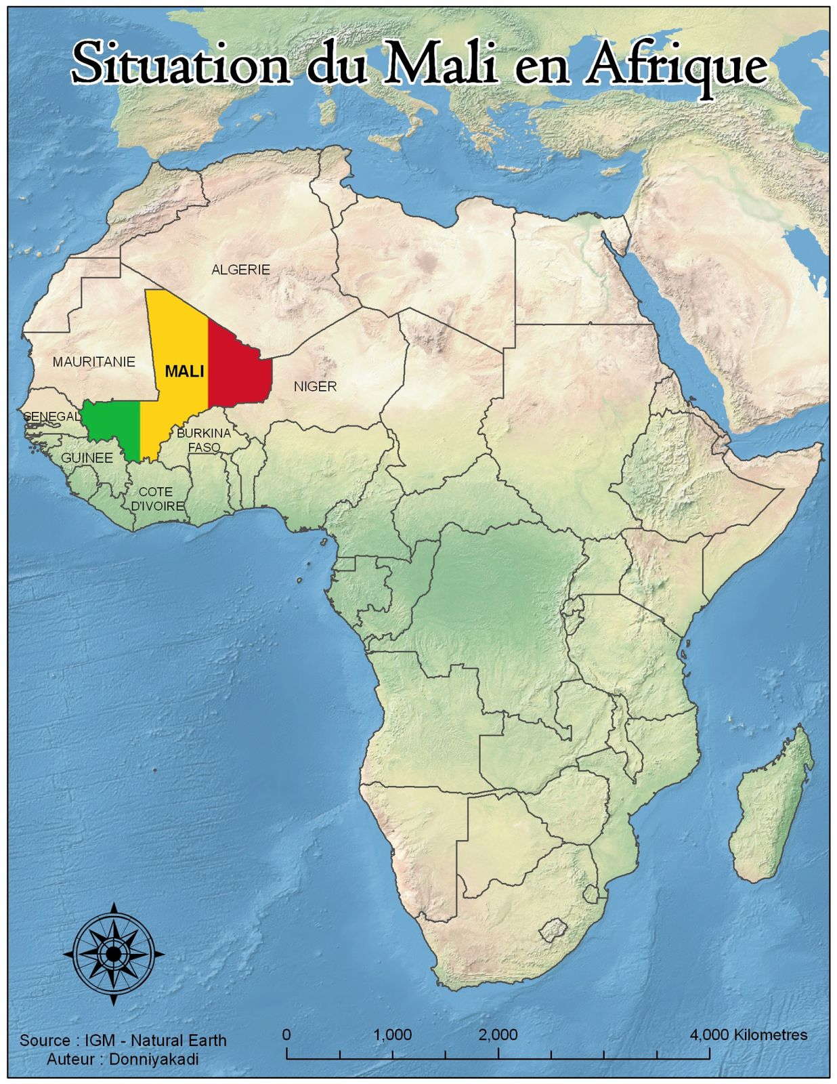
Le Mali est un pays de l’Afrique occidentale.
Il a eu son indépendence le 22 septembre 1960 et est limité par sept (7) pays: au Sud par la Cote d’Ivoire, et le Burkina Faso, à l’Est par le Niger, au Nord par l’Algérie et la Mauritanie et à l’Ouest par le Sénégal et la Guinée.
Sa superficie est d’environs 1241238 km2, avec une population approximative de 22000000 d’habitants.
La langue officielle est le français et la monaie est le franc CFA.

Slide 5
HISTORIQUE DU DECOUPAGE ADMINISTRATIF ET TERRITORIAL DU MALI DE 1991 A NOS JOURS

Slide 6
HISTORIQUE GENERALE
Trois grandes périodes ont marqué l’organisation administrative de notre pays.
A titre de rappel, avant l’indépendance, le territoire du Soudan était organisé en cercles, subdivisions, communes de plein et moyen exercices, cantons, villages, tribus et fractions.
De 1960 à 1977 : La loi n°60-3/AL-RS du 7 juin 1960 portant organisation territoriale de la République Soudanaise promulguée par le Décret n°30/PC du 21 juin 1960 avait structuré le territoire en régions, cercles, arrondissements, communes et villages pour les populations sédentaires, et tribus et fractions pour les populations nomades.
Quant à la loi n° 60-5-AL-RS du 7 juin 1960 portant organisation des régions et des assemblées régionales, elle a consacré le statut juridique des régions comme collectivités publiques dotées de la personnalité civile et de l’autonomie financière. Les institutions de la région comprenaient le Gouverneur et l’Assemblée régionale. La Région était organisée en cercles, arrondissements, tribus, communes de plein ou de moyen exercice, villages et fractions.
De 1977 à 1991 : La mise en œuvre de la Réforme Administrative s’est traduite par l’affirmation d’un exécutif régional et local incarné par le Chef de circonscription dont l’autorité a été affirmée sur les services déconcentrés. Le but visé par la réforme engagée par l’ordonnance n°77-44/CMLN du 11 juillet 1977 était la promotion d’une Administration du développement reposant sur trois piliers : la coordination, la programmation et la participation. Le territoire a été divisé en régions composées de cercles : le Cercle comporte en milieu rural des arrondissements et des communes en milieu urbain.
De 1992 à nos jours : Un vaste programme de réforme de la décentralisation a été enclenché suite à l’adoption de la loi 93-008 du 11 Février 1993 déterminant les conditions de la libre administration des collectivités territoriales. Avec l’avènement des collectivités territoriales il y a eu superposition des deux structures, bien que les règles d’organisation de la déconcentration et de la décentralisation relèvent de techniques administratives différentes. Il est évident aujourd’hui que le processus de décentralisation n’a pas été suivi d’une déconcentration capable de servir de socle pour son enracinement

Slide 7
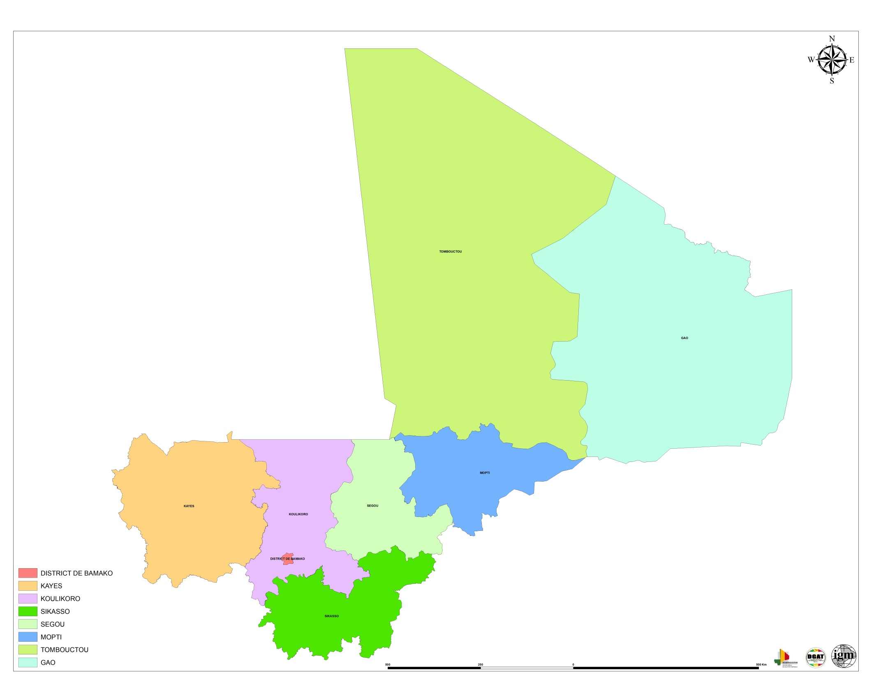
SEPT (07) REGIONS PLUS
LE DISTRICT DE BAMAKO

Slide 8
Le 08 août 1991 la région de Kidal a été créée (division de la région de Gao)
En février 1993,une loi a été adoptée définissant les collectivités territoriales du Mali qui sont: les régions, le district de Bamako, les cercles, les communes urbaines et les communes rurales.
En octobre 1996, l’ensemble du territoire a été découpé en 703 communes dont 684 communes rurales et 19 communes urbaines.
En décembre 2011, le gouvernement adopte un projet de loi portant redécoupage du territoire nationale en dix neuf (19) régions sur une période de 5 ans.
Dans la mise en application de cette loi, le 14 décembre 2011, un projet de loi a été adopté, portant création des cercles et arrondissements des régions de Tombouctou, Taoudéni, Gao et Ménaka.
Aujourd’hui dans le même processus, le Mali est divisé en dix-neuf (19) régions administratives plus le district de Bamako qui passe de six (6) communes à sept (7) arrondissements.

Slide 9
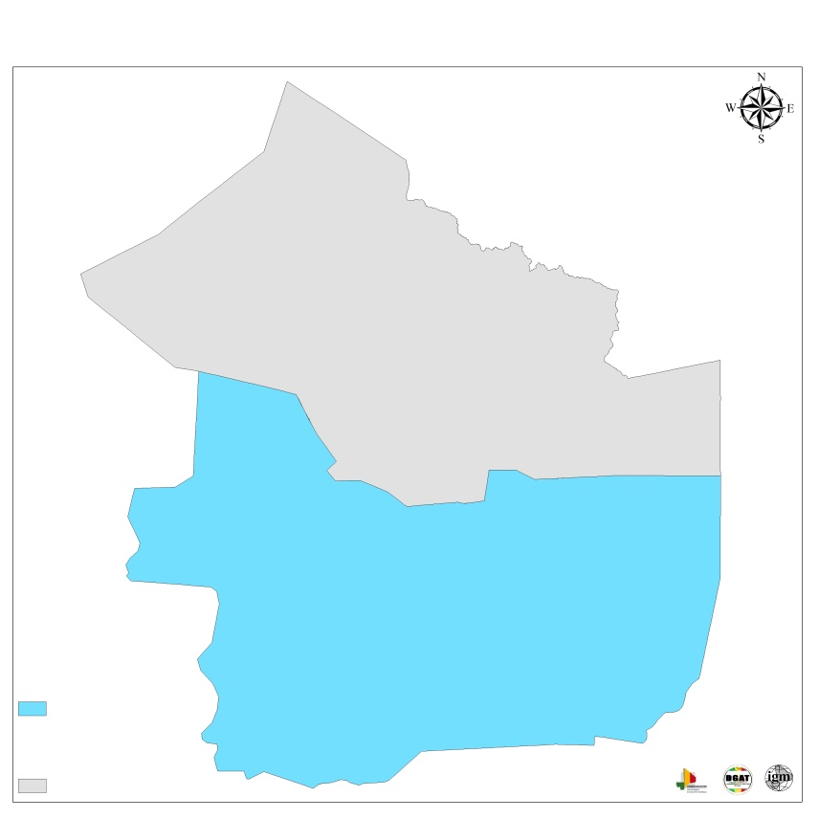
CREATION DE LA REGION DE KIDAL
QUI EST ISSUE DE LA REGION DE GAO
EN 1991, LE MALI PASSE A HUIT (8)
REGIONS PLUS LE DISTRICT DE BAMAKO
KIDAL
GAO
GAO

Slide 10
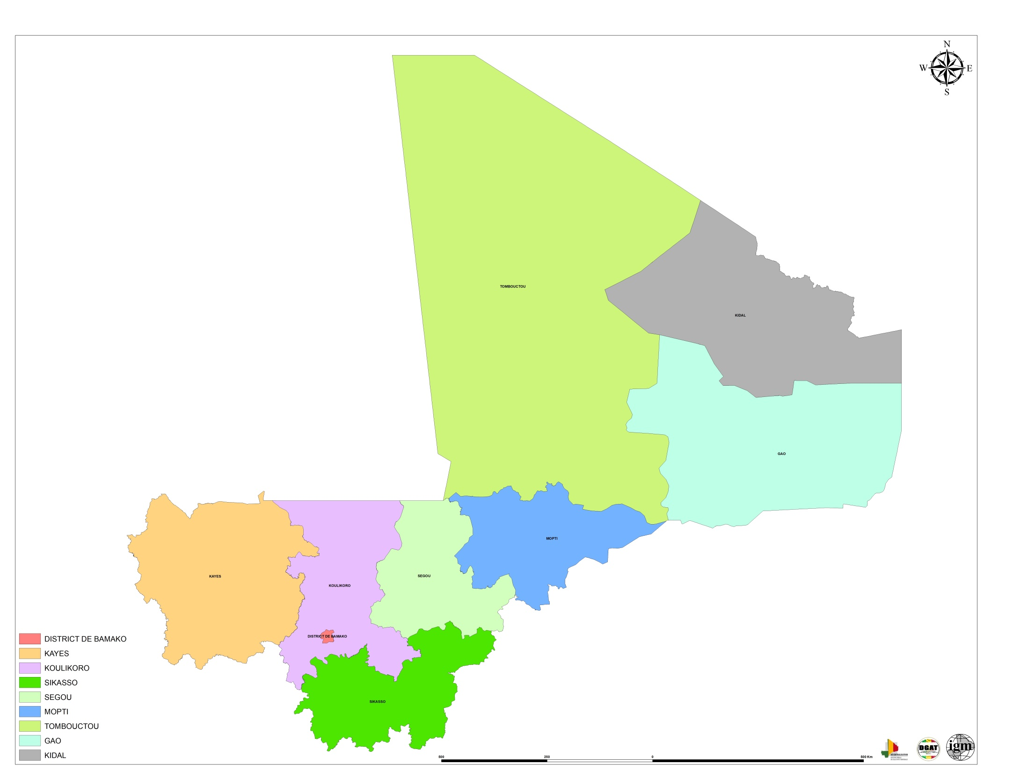
HUIT (08) REGIONS PLUS
LE DISTRICT DE BAMAKO

Slide 11
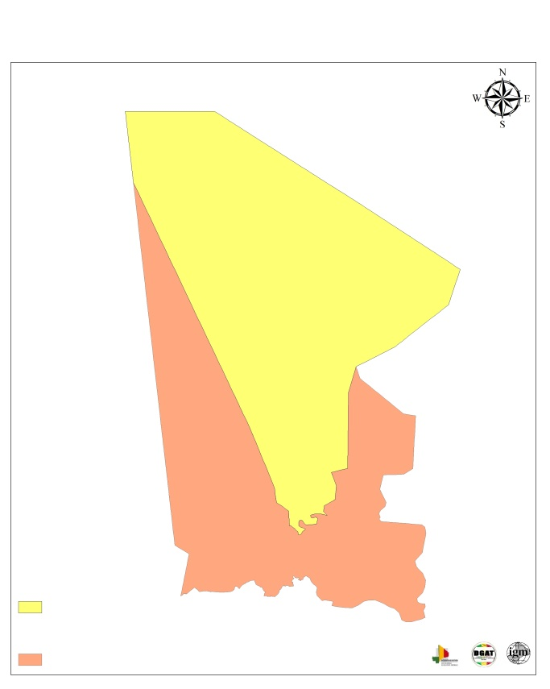
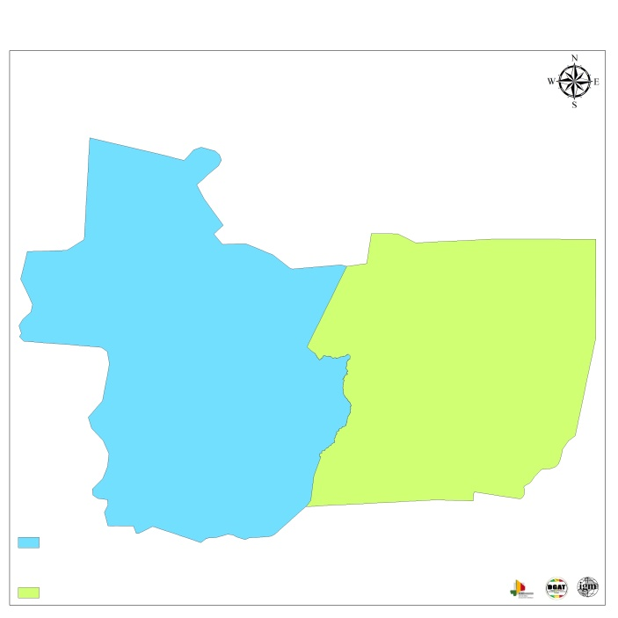
TAOUDENI
TOMBOUCTOU
TOMBOUCTOU
GAO
GAO
MENAKA
CREATION DES REGIONS DE MENAKA ET TAOUDENI
ISSUES RESPECTIVEMENT DES REGION DE GAO ET DE TOMBOUCTOU
EN 2011, LE MALI COMPTE DIX (10) REGIONS PLUS LE DISTRICT DE BAMAKO

Slide 12
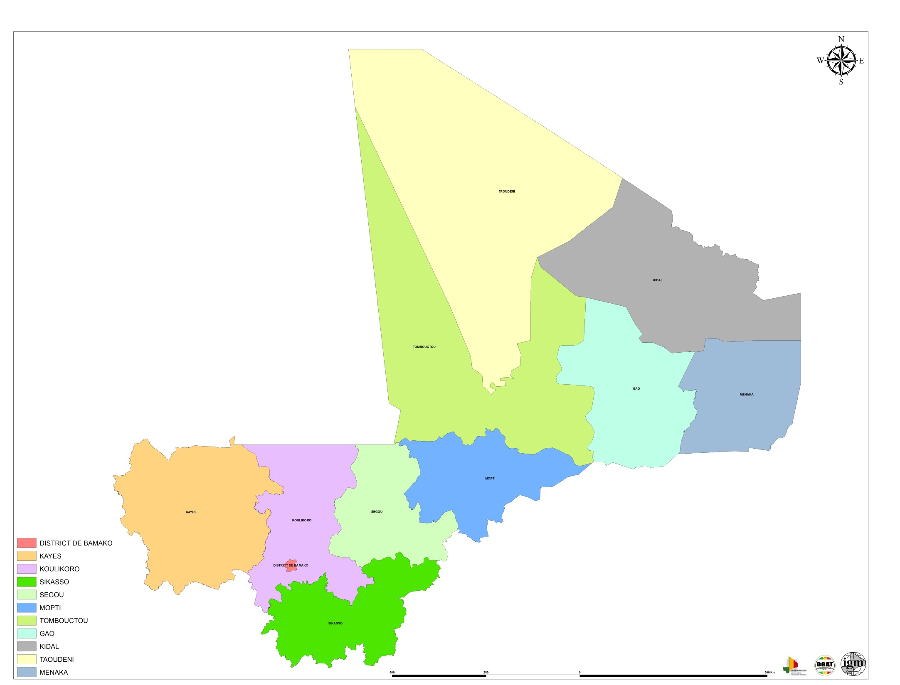
DIX (10) REGIONS PLUS
LE DISTRICT DE BAMAKO

Slide 13
OBJECTIFS ET CRITERES

Slide 14
OBJECTIFS
Le découpage existant a été conçu dans un but d’encadrement politique, administratif et fiscal des populations maliennes par les pouvoirs publics, dans le cadre d’une administration centralisée. Les critères pris en compte à l’époque étaient notamment ceux de l’assiette fiscale, du nombre d’habitant et de la distance. L’objectif majeur était d’assurer le développement et la démocratisation du pays à la base, en associant les populations à la gestion de leurs propres affaires à travers des comités et des conseils de développement. Le découpage administratif actuel comporte deux volets : un volet déconcentré et un volet décentralisé. - au plan déconcentré, le pays comprend : 08 Régions, un District et 49 Cercles et 285 arrondissements existants de fait, dirigés par des Représentants de l’Etat (Gouverneurs de région et du District, Préfets de cercle et Sous –préfets). - Au plan décentralisé, le Mali compte 761 Collectivités Territoriales dont 08 Régions, 49 cercles et 703 communes et le District de Bamako. Pendant longtemps, ce découpage a permis, avec plus ou moins d’efficacité, le contrôle des activités et des mouvements des populations et l’encadrement de la vie économique.
Cependant, aujourd’hui, cette politique a montré ses limites, tant du point de vue des objectifs de développement économique social et culturel que du point de vue des objectifs de démocratie locale et de bonne gouvernance assignés par la nouvelle politique aux collectivités territoriales.
Sur le plan économique et social : Le découpage territorial vise à mieux satisfaire les objectifs de développement économique, social et Culturel dans un cadre décentralisé, démocratique et solidaire. Dès lors, il apparaît clairement que le cadre administratif actuel révèle des insuffisances et des difficultés de gestion administrative du territoire qu’il faut corriger, d’où la nécessité de multiplier les régions, les cercles et les arrondissements et de les harmoniser avec les communes dans des cadres cohérents et économiquement viables.
Sur le plan administratif : Il se pose un problème d’encadrement technique et d’assistance des Collectivités Territoriales par l’Etat qui a en charge d’assurer leur fonctionnement régulier (tutelle administrative, subventions diverses). L’enjeu est de parvenir à rapprocher au maximum les Collectivités Territoriales de l’autorité de tutelle pour un meilleur exercice de la tutelle et un meilleur accompagnement.

Slide 15
CRITERES
1er Critère : Le maintien et la dynamisation des solidarités sociales (données historiques, ethniques, modes de vie, des coutumes etc.) Il est en effet important d'utiliser ces données pour élaborer un découpage territorial s'appuyant sur des entités sociales réelles et solidaires entre elles.
2ème Critère : La viabilité économique de chaque territoire érigé en entité administrative. Ce critère est essentiellement caractérisé par : • l’existence d'une ville ou d’un village qui joue le rôle de centre d'échanges pour l'ensemble de l’entité ; • l’existence pour chaque entité d’une assiette fiscale suffisamment significative pour assumer ses dépenses de fonctionnement et d'investissement (le poids démographique joue ici un rôle déterminant) ; • les conditions de transport et d’accessibilité favorables ; • la multiplicité des secteurs de productions et de services
3ème Critère : La logique géographique et spatiale (nécessité de tenir compte des distances et de la continuité géographique pour procéder à un découpage administratif) ; Le découpage régional dans un pays aussi vaste que le Mali (même si l'on considère les régions sahariennes comme des cas spécifiques), nécessite de tenir compte des distances pour procéder à un découpage régional fonctionnel. Il est ainsi souhaitable d'éviter des distances supérieures à 70-100 km du chef-lieu. Il convient de faire une distinction entre les régions désertiques du nord (Tombouctou, Gao, Kidal), où les distances moyennes peuvent varier entre 200 et 230 Km et les régions du sud où le rayon moyen entre le chef-lieu et les zones les plus éloignées peuvent varier entre 60 et 90 Km. Par ailleurs, la continuité géographique est une condition essentielle de la bonne gestion administrative d'un territoire. Chaque région doit alors être constituée "d'un seul tenant".
4ème Critère : La prise en compte du découpage administratif existant. A l’instar de ce qui se pratique dans de nombreux pays, ce découpage est conçu dans un but d'encadrement politique, administratif et fiscal des populations par les pouvoirs publics. 8 Le découpage administratif actuel est basé sur 8 régions, un District, 49 Cercles et 285 arrondissements; s'il assure avec plus au moins d'efficacité l’encadrement de la population, il ne permet plus de soutenir efficacement la vie économique et l’accompagnement de la décentralisation. La proposition de découpage a tenu compte autant que faire se peut des limites actuelles de certaines circonscriptions.

Slide 16
REORGANISATION ADMINISTRATIVE ET TERRITORIALE ACTUELLE

Slide 17
METHODOLOGIE

Slide 18
LOIS
La loi portant création des circonscriptions administratives du Mali, la loi portant création des collectivités territoriales du Mali et la loi portant création du statut particulier du district de Bamako ont été validées par le Conseil National de Transition (CNT) et promulguées par le President de la Republique.
Le Mali compte aujourd’hui:
Dix-neuf (19) regions et le district de Bamako
Cent cinquante six (156) cercles
Quatre cent soixante six (466) arrondissements
Huit cent dix neuf (815) communes et
Douze mille sept cent douze (12712) villages, fractions, quartiers
La particularité par rapport à l’ancien decoupage est que les communes sont directement rattachées aux regions.

Slide 19
METHODOLOGIE
Carte topographique du Mali au 200k
Villages Fractions Quartiers (12712)
Arrondissements (466)
Cercles (156)
Données basiques
Regions (19)
Chef lieu
Chef lieu
Les 703 communes
de l’ancien decoupage
Chef lieu
Nouveau decoupage
Villages Fractions et quartiers
Arrondissents
Codes des Localités, Fractions et Quartiers du Mali
Cercles
Administratif
Communes (815)
-La Loi des circonscriptions administratives du Mali
La Loi des collectivités territoriales du Mali
La loi du statut particulier du district de Bamako
Communes urbaines
Communes rurales
Collectivités
Chef lieu
District de Bamako (1)
Arrondissents
Villages, Fractions et Quartiers

Slide 20
Voici notre demarche méthodologique:
I. Rassembler l’ensemble des documents de base qui peuvent nous éclairer.
La carte de base au 200000ème (ancienne et nouvelle) du Mali
La liste des localités (villages, fractions et quartiers) du Mali
Les sept cent trois (703) communes de l’ancien decoupage
La loi portant création des collectivités territoriales en Republique du Mali
La loi portant création des circonscriptions administratives en Republique du Mali
II. Un decoupage provisoire des dix (19) regions et du district de Bamako en se basant sur la repartition des cercles de l’ancien découpage.
Ce découpage est un apercu des regions et sera modifié ou intact après le tracé des communes.
III. Verification des villages, fractions ou quartiers qui composent la commune en s’appuyant sur la liste des localités definies par la loi, la carte de base du Mali et les 703 communes.
IV. Tracé et validation des communes en s’appuyant sur deux (2) details naturels importants: les cours d’eau et les collines en leur presence

Slide 21
Numéro d’ordre | District de Bamako / Région | Code
0 | District de Bamako | 00
1 | Région de Kayes | 01
2 | Région de Koulikoro | 02
3 | Région de Sikasso | 03
4 | Région de Ségou | 04
5 | Région de Mopti | 05
6 | Région de Tombouctou | 06
7 | Région de Gao | 07
8 | Région de Kidal | 08
9 | Région de Taoudenni | 09
10 | Région de Ménaka | 10
11 | Région de Nioro | 11
12 | Région de Kita | 12
13 | Région de Dioïla | 13
14 | Région de Nara | 14
15 | Région de Bougouni | 15
16 | Région de Koutiala | 16
17 | Région de San | 17
18 | Région de Douentza | 18
19 | Région de Bandiagara | 19
CODES DES DIX-NEUF (19) REGIONS DU MALI
ET LE DISTRICT DE BAMAKO
Le Mali compte aujourd’hui après le nouveau
découpage administratif et territorial:
19 Régions
156 Cercles
466 Arrondissements
815 Communes et
12712 Villages / Fractions et Quartiers
- Le Code des Régions et du District de Bamako
est de deux (2) chiffres
- Le Code des Cercles est de quatre (4) chiffres
- Le Code des Arrondissements est de six (6) chiffres
- Le Code des Communes est de huit (8) chiffres
Le Code des Villages / Fractions et Quartiers est
de douze (12) chiffres

Slide 22
Commune | Code
Commune urbaine Kayes | 01010101
Bangassi | 01010102
Colimbiné | 01010103
Gory Gopela | 01010104
Commune urbaine Goumera | 01010105
Khouloum | 01010106
Liberté Dembaya | 01010107
Séro Diamanou | 01010201
Hawa Dembaya | 01010301
Samé Diongoma | 01010401
Commune urbaine Somankidy | 01010402
Bafoulabé | 01020101
Bamafélé | 01020201
Diokeli | 01020202
Koundian | 01020301
Mahina | 01020401
Gounfan | 01020402
Niambia | 01020403
Oualia | 01020501
Guidime | 01030101
Fanga | 01030102
Gory | 01030103
Toya | 01030104
Soumpou | 01030105
Kirané Kaniaga | 01030201
Krémis | 01030202
Diafounou Gory | 01030301
Diafounou Diongaga | 01030302
Konsiga | 01030303
Marekaffo | 01030304
Kéniéba | 01040101
Dabia | 01040102
Guénégoré | 01040103
Sitakilly | 01040104
Dombia | 01040201
Baye | 01040202
Faléa | 01040301
Faraba | 01040401
Kroukoto | 01040402
Sagalo | 01040403
Kassama | 01040501
Kéméné Tambo | 01050101
Guidimakan Keri Kaffo | 01050102
Sony | 01050103
Tafacirga | 01050104
Falémé | 01050201
Commune urbaine Fégui | 01050202
Djélébou | 01060101
Sahel | 01060102
Koussané | 01060201
Karakoro | 01060301
Diamou | 01070101
Logo | 01070201
Tomora | 01080101
Diakon | 01080201
Diallan | 01080301
Kontela | 01080401
Sidibéla | 01080501
Ségala | 01090101
Commune urbaine Kouniakary | 01090102
Maréna Diombougou | 01090103
Marintoumania | 01090104
Tringa | 01090201
Sadiola | 01100101
Dialafara | 01100201

Slide 23
Commune | Code
Commune urbaine Kayes | 01010101
Bangassi | 01010102
Colimbiné | 01010103
Gory Gopela | 01010104
Commune urbaine Goumera | 01010105
Khouloum | 01010106
Liberté Dembaya | 01010107
Séro Diamanou | 01010201
Hawa Dembaya | 01010301
Samé Diongoma | 01010401
Commune urbaine Somankidy | 01010402
Bafoulabé | 01020101
Bamafélé | 01020201
Diokeli | 01020202
Koundian | 01020301
Mahina | 01020401
Gounfan | 01020402
Niambia | 01020403
Oualia | 01020501
Guidime | 01030101
Fanga | 01030102
Gory | 01030103
Toya | 01030104
Soumpou | 01030105
Kirané Kaniaga | 01030201
Krémis | 01030202
Diafounou Gory | 01030301
Diafounou Diongaga | 01030302
Konsiga | 01030303
Marekaffo | 01030304
Kéniéba | 01040101
Dabia | 01040102
Guénégoré | 01040103
VFQ | Code
KAYES N’DI | 010101010001
KHASSO | 010101010002
LAFIABOUGOU | 010101010003
LEGAL- SEGOU | 010101010004
LIBERTE | 010101010005
PLATEAU | 010101010006
LAFIABOUGOU-SUD | 010101010007
VFQ | Code
KENIEBA | 010401010001
NARANA | 010401010002
KEREKO | 010401010003
DIOULAFOUNDINI | 010401010004
KOLOMBA 2 | 010401010005
MOGOYAFARA | 010401010006
SANANTO | 010401010007
KOUNDIA MAHINA | 010401010008
GUEDO | 010401010009
MOUSSALA | 010401010010
MAHINAMINE | 010401010011
LINGUEKOTO | 010401010012
TINTIKABANE | 010401010013
MANAKOTO | 010401010014
SANOUGOU | 010401010015
KOUTILA | 010401010016
SELOU | 010401010017
SATADOUGOU | 010401010018
FADOUGOU | 010401010019
MADINANDING | 010401010020
SITAKOTO DINDERA | 010401010021
GOLEA | 010401010022
GOULLOUDJI | 010401010023
BASSIA | 010401010024
KOUNDJI KENIETO | 010401010025
GATO | 010401010026
KENIEDINTO | 010401010027

Slide 24
VFQ ( Villages, Fractions et Quartiers) | Code
KAYES N’DI | 010101010001
KHASSO | 010101010002
LAFIABOUGOU | 010101010003
LEGAL- SEGOU | 010101010004
LIBERTE | 010101010005
PLATEAU | 010101010006
LAFIABOUGOU-SUD | 010101010007
EXPLICATION DU CODE DE LA LOCALITE DE KAYES N’DI
( COMMUNE URBAINE DE KAYES)
01
Première region administrative du Mali
(Kayes)
01
Premier cercle de la region de Kayes
(Kayes)
01
Premier arrondissement du cercle
de kayes (arrondissement central de Kayes)
01
Première commune de la region de Kayes
(Commune urbaine de Kayes)
0001
Premier quartier de la commune
urbaine de Kayes (Kayes N’di)

Slide 25
RECONSTITUTION DES ARRONDISSEMENTS A PARTIR DES CODES DES COMMUNES
Commune | Code
Commune urbaine Kayes | 01010101
Bangassi | 01010102
Colimbiné | 01010103
Gory Gopela | 01010104
Commune urbaine Goumera | 01010105
Khouloum | 01010106
Liberté Dembaya | 01010107
Séro Diamanou | 01010201
Hawa Dembaya | 01010301
Samé Diongoma | 01010401
Commune urbaine Somankidy | 01010402
Bafoulabé | 01020101
Bamafélé | 01020201
Diokeli | 01020202
Koundian | 01020301
Mahina | 01020401
Gounfan | 01020402
Niambia | 01020403
Oualia | 01020501
Guidime | 01030101
Fanga | 01030102
Gory | 01030103
Toya | 01030104
Soumpou | 01030105
010101
010102
010103
010104
010201
010202
010203
010204
010205
010301

Slide 26
RECONSTITUTION DES CERCLES A PARTIR DES CODES DES COMMUNES
Commune | Code
Commune urbaine Kayes | 01010101
Bangassi | 01010102
Colimbiné | 01010103
Gory Gopela | 01010104
Commune urbaine Goumera | 01010105
Khouloum | 01010106
Liberté Dembaya | 01010107
Séro Diamanou | 01010201
Hawa Dembaya | 01010301
Samé Diongoma | 01010401
Commune urbaine Somankidy | 01010402
Bafoulabé | 01020101
Bamafélé | 01020201
Diokeli | 01020202
Koundian | 01020301
Mahina | 01020401
Gounfan | 01020402
Niambia | 01020403
Oualia | 01020501
Guidime | 01030101
Fanga | 01030102
Gory | 01030103
Toya | 01030104
Soumpou | 01030105
0101
0102
0103

Slide 27
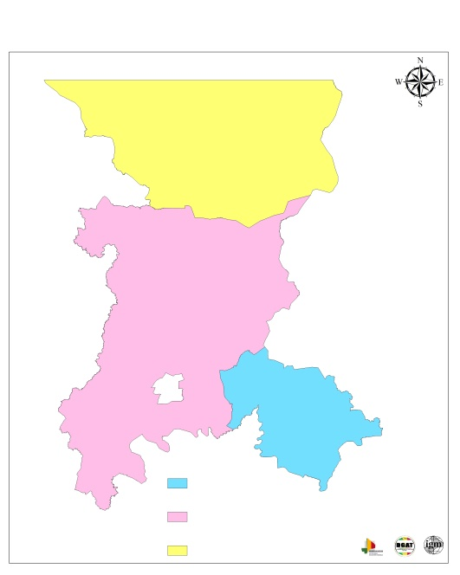
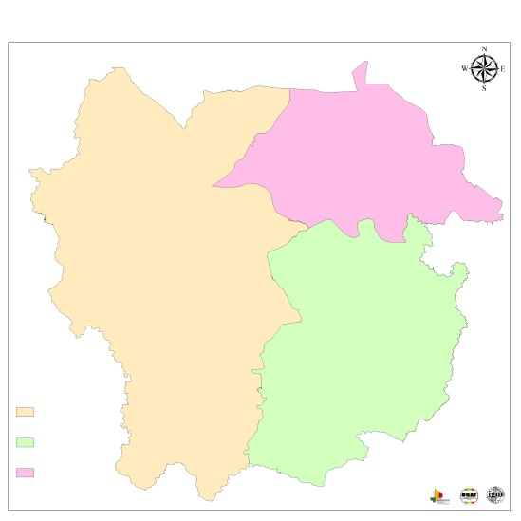
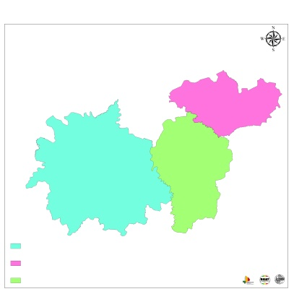
NARA
KOULIKORO
DIOILA
NIORO
KAYES
KITA
KOUTIALA
SIKASSO
BOUGOUNI

Slide 28
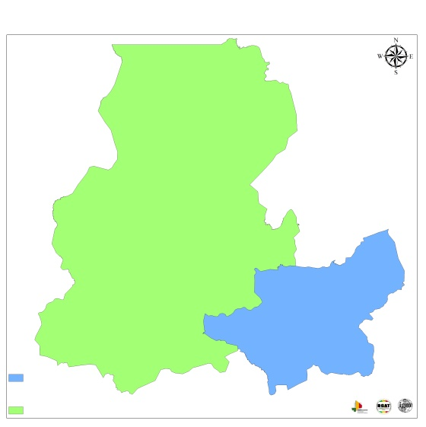
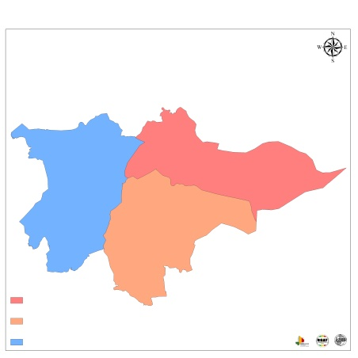
SEGOU
SAN
DOUENTZA
MOPTI
BANDIAGARA

Slide 29
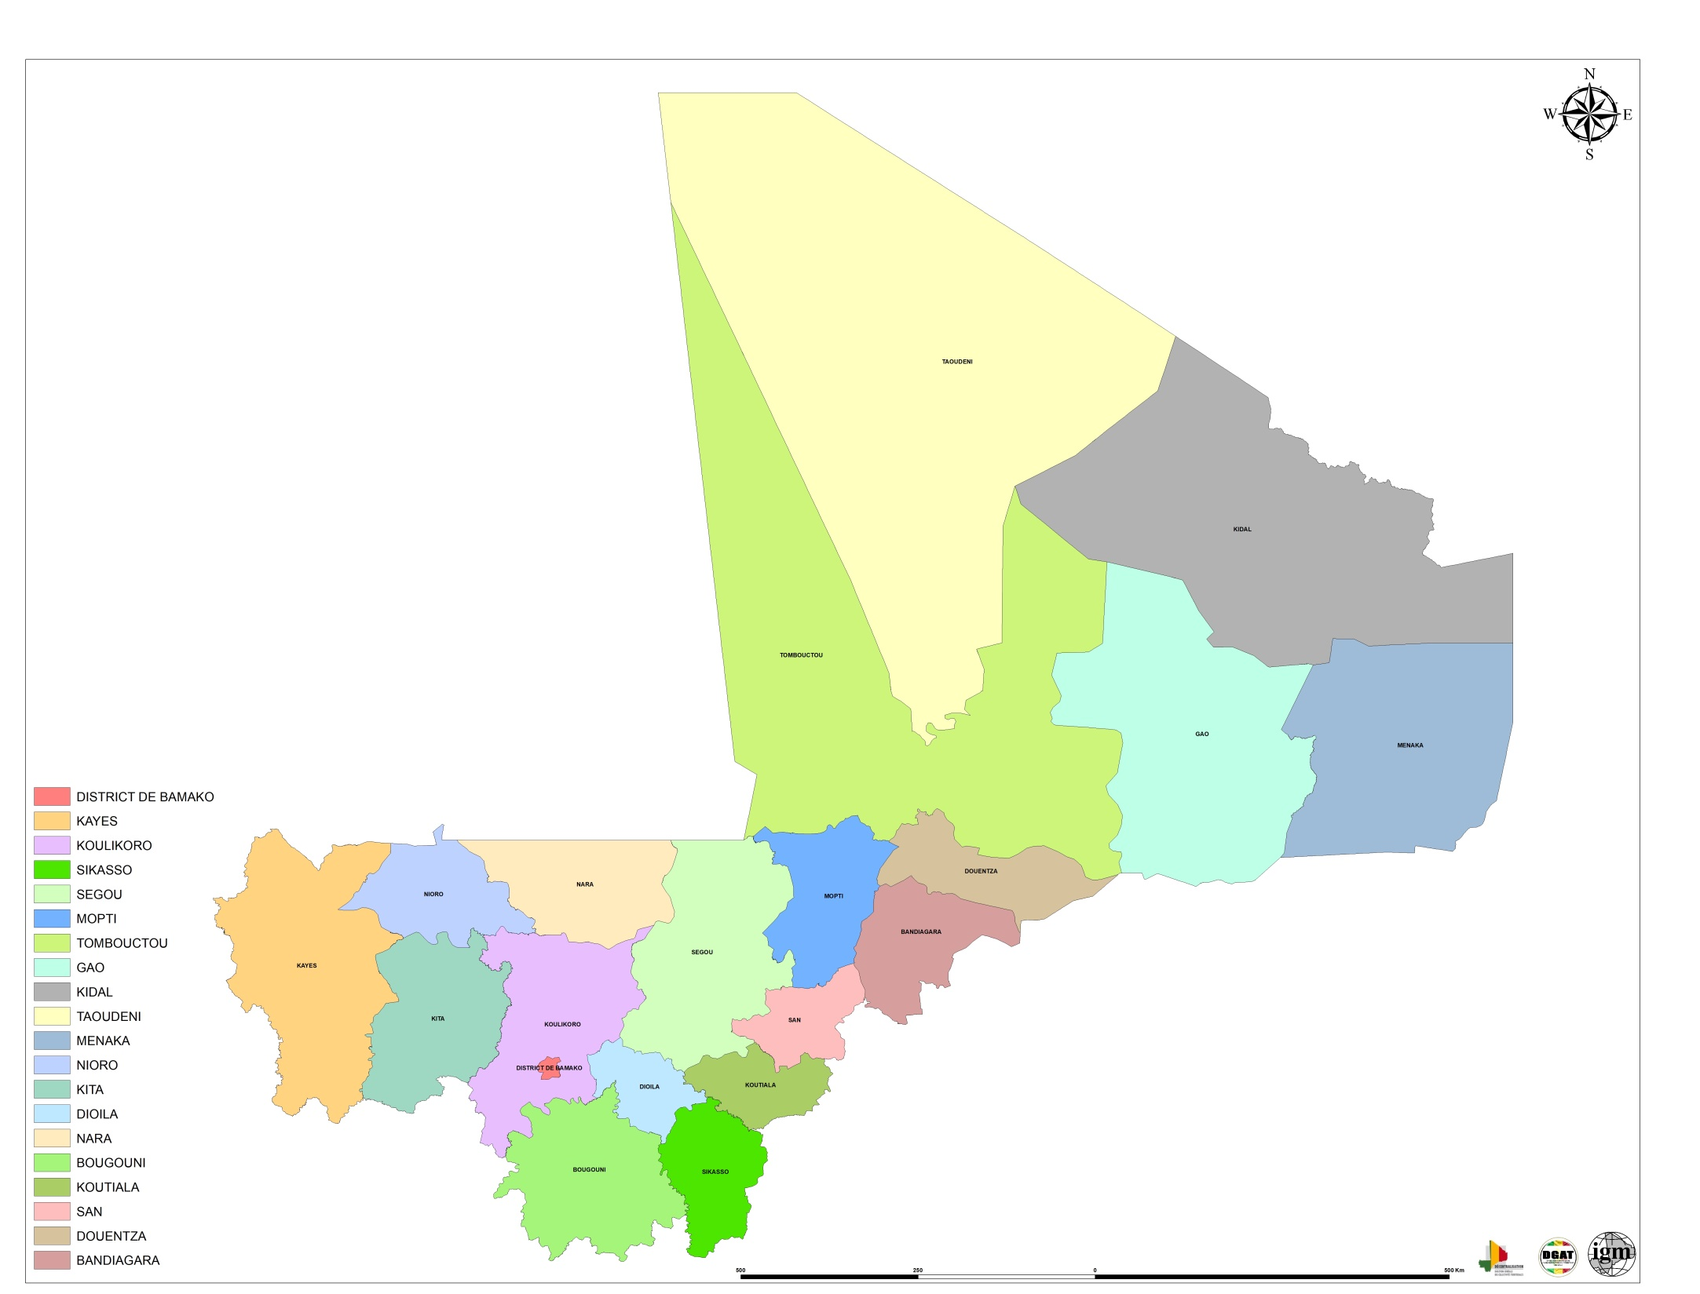
DIX-NEUF (19) REGIONS PLUS
LE DISTRICT DE BAMAKO

Slide 30
CONCLUSION
La réorganisation administrative et territoriale du Mali a engendré un découpage eu égards aux différents changements intervenus au niveau des différentes circonscriptions.
C’est ainsi qu’une nouvelle cartographie a été réalisée sur la base des documents juridiques produites (loi créant les circonscriptions administratives, loi créant les collectivités territoriales et la loi définissant le statut particulier du District de Bamako).
Le système de codification utilisé a faciliter l’identification des circonscriptions administratives, des collectivités territoriales et des localités qui les composent.
Toutefois, il a été constaté que certaines localités répertoriées ne figurent pas dans les bases de données existantes. Cela a rendu la délimitation de certaines entités, notamment les communes, un peu difficile.
La nouvelle carte administrative avec dix-neuf (19) régions et le District de Bamako a été validée. Des efforts sont en cours pour géolocaliser les localités manquantes en vue de continuer la délimitation des entités administratives de troisième et quatrième niveau en vue de les rendre disponibles pour les utilisateurs de plus en plus nombreux,

Slide 31
RECOMMANDATIONS
En vue d’une exploitation judicieuse de la nouvelle cartographie du Mali, il convient de:
Procéder à une campagne de complètement pour géolocaliser les localités qui le sont pas;
Constituer une base de données de toutes les localités du Mali ;
Organiser un atelier national de validation des bases de données et des produits cartographiques réalisés
Mobiliser des ressources pour la réalisation des différentes activités.

Slide 32
Je vous remercie de votre aimable attention

